Slide 1
Məxmərək

Slide 2
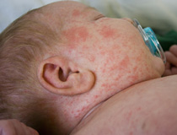
Məxmərək – kəskin virus infeksiyası olub, mülayim intoksikasiya fonunda xarakterik səpkilərlə xarakterizə edilir.

Slide 3
Əlamətləri
Səpgi
Mötədil qızdırma
Limfadenopatiya
Hamilə qadınlarda dölün zədələnməsi

Slide 4
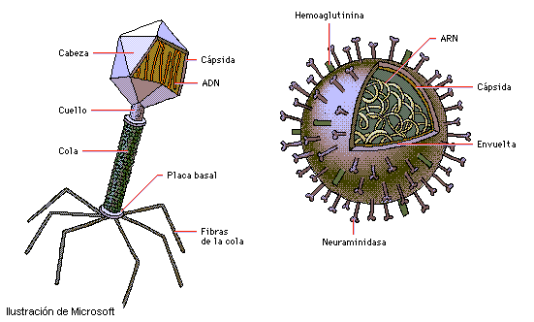
Məxmərək virusu Togaviridae fəsiləsinin Rubivirus cinsinə aiddir. Cinsi adı (latinca, rubrum-qırmızı) məxmərək zamanı xəstələrin dərisində əmələ gələn ləkəli-papulyoz səpkiləri ifadə edir. RNT tərkibli virusdur.

Slide 5
Məxmərək əsasən hava-damcı yolu ilə yayılır. Yoluxma təmas-məişət yolu (oyuncaqlar, qab-qacaq) ilə də baş verə bilər. Mənbəyi xəstələrdir. İnkubasion dövrün son günlərindən səpginin 2-ci həftəsinə qədər və daha uzun müddət ərzində yoluxuculuq davam edir. Suçiçəyi, qızılca xəstəliklərinin törədicilərinə nisbətən məxmərək virusu dözümsüz olduğundan infeksiyaya yoluxma ancaq sıx təmas hallarında mümkündür.

Slide 6
Hamilələr məxmərəyə tutulduqda infeksiya ciftlə dölə ötürülür. Subkliniki formaya tutulanlar və anadangəlmə məxmərəyi olan uşaqlar daha təhlükəlidir. Anadangəlmə məxmərəkdə yoluxuculuq 1,5 ildən çox çəkə bilər. QBM uzunmüddətli immunitet verir.

Slide 7
Patogenez
Məxmərək virusu dölün inkişafını ləngidir.
Qaraciyərdə, dalaqda infiltrativ ocaqlar yaradır, interstisial pnevmoniya əmələ gətirir, sümük iliyində meqakariositlərin sayını azaldır, MSS-də zədələnmələr törədir.
Virus uzun müddət dölün orqanizmində persistə edərək, doğulduqdan 18 ay sonra xaric ola bilər.
İnfeksiyanın əsas hədəfi limfa sistemi üzvləri, dəri , respirator və urogenital trakrın selikli qişaları və cift hesab olunur.

Slide 8
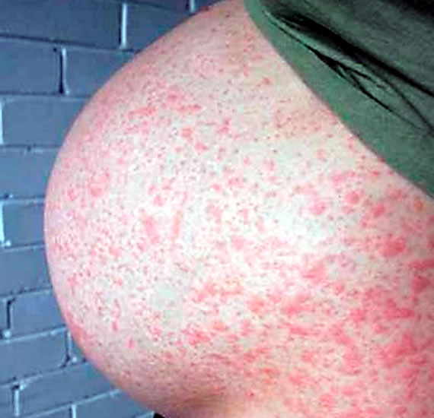
Embrion üçün ən böyük teratogen təhlükə kəsb edən infeksion amil məxmərək virusudur. Hamiləlik zamanı məxmərəklə yoluxma riski ananın qanında məxmərək virusu antigenine qarşı anticisim olmadıqda baş verir. Əgər qadın məxmərək infeksiyasına hamiləliyin ilk 2 ayında yoluxubsa, embrionun infeksiyalaşma ehtimalı 80%, eybəcərliyin yaranması ehtimalı isə 25%-ə çatır.
Embrionun məxmərək virusu ilə zədələnməsi onun tələf olmasına (embriotoksik effekt), və ya anadangəlmə ürək qüsurları, karlıq katarakta, mikroftalmiya, xorioretinit və mikrosefaliyaya səbəb olur. Əgər döl hamiləliyin daha gec müddətlərində yoluxmuşdursa, yenidoğulmuşda tipik dəri səpkilərinin əmələ gəlməsi müşahidə olunur.

Slide 9
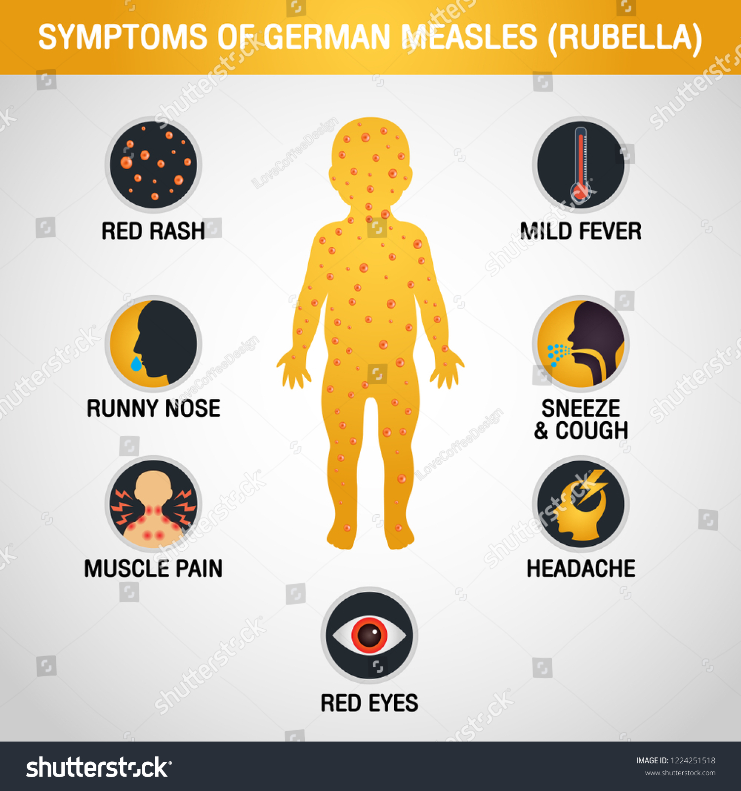
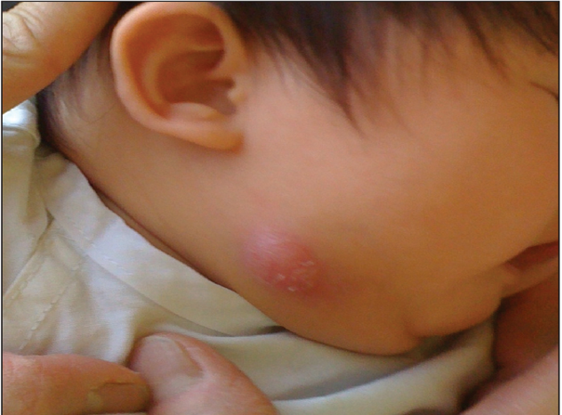
Klinika
İnkubasion dövr
11-24 gün
Əlamətlər
Ekzantema (ilk əlamət)
Bəzən 1-2 günlük prodromal dövrdə az qızdırma, zəif zökəm və öskürək
Halsızlıq, əzələ və oynaq ağrıları
Limfadenopatiya
Temperatur subfebril, ya da 1-3 gün ərzində 38-39C
Ekzantema 1-3-cü günlər əmələ gəlir, əvvəlcə üzdə, boyunda görünür və bir neçə saat ərzində bütün bədənə yayılır. Ən çox ətrafların açıcı səthində, sağrılarda, kürəkdə yerləşir, bəzən dəridən hündürə qalxır, bir-biri ilə birləşmir. Səpgi sancaq başı, ya mərci boyda olur. 2-3 güno elementlər piqmentləşmə və qabıqlanma vermədən itir.
Səpgidən 2-3 gün əvvəl əmələ gələn və ondan bir neçə gün sonra da davam edən limfadenopatiya - boyunun yan tərəflərində, ənsədə va qoltuq altındakı limfa vazilərinin böyüməsi erkən əlamətlərə aiddir. Limfa düyünləri iri, noxud boyda, bərk və ağrılı olur.

Slide 10
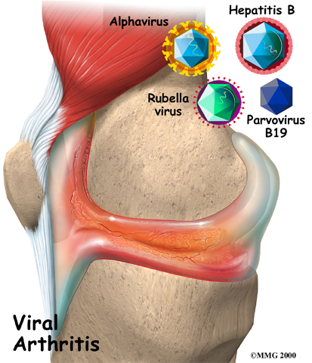
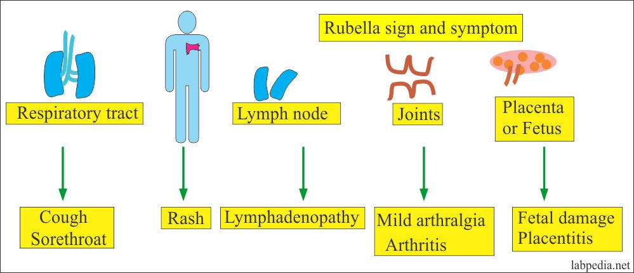
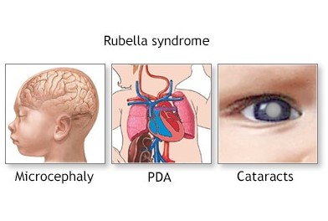

Slide 11
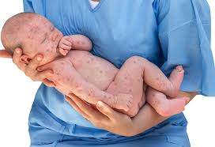
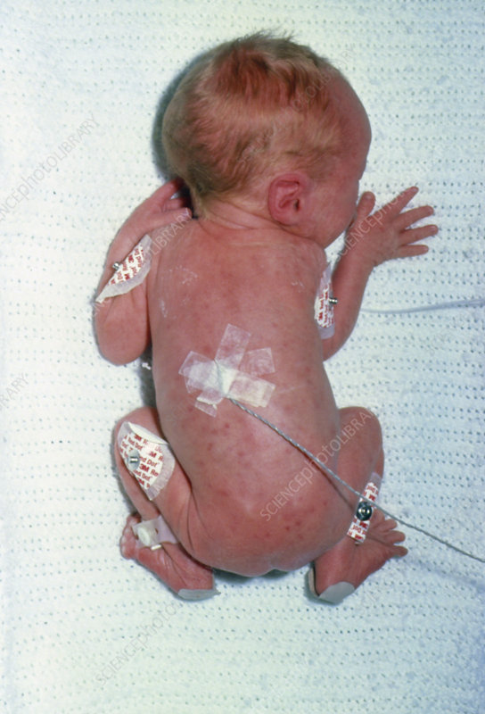
75-90% hallarda səpkilər xəstəliyin ilk günündə meydana çıxır. Onlar əvvəlcə üz, boyun, qulaqarxası və başın tüklü hissəsində formalaşır. 1 sukta ərzində səpki dərinin bütün sahələrini (ovuc və ayaqaltından başqa) bürüyür. Oynaqların açıcı səthləri, kürək və sağrı nahiyəsinin səpkiləri daha qabarıq olur. Nadir hallarda ağzın selikli qişasında kiçik ölçülü enantema (Forheym ləkəsi) aşkarlanır. Səpkilər xırda olub, dəri səthindən hündürə qalxmır. Ləkələr üçün qırmızı və ya çəhrayı çalar, girdə forma, hamar kənarlar xarakterkdir. Səpki elementlərinin ətrafındakı dəri örtüyü dəyişilmir. Səpki təxminən 4 gün ərzində qalır, sonra isə heç bir iz qoymadan sürətlə itir.

Slide 12
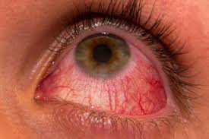
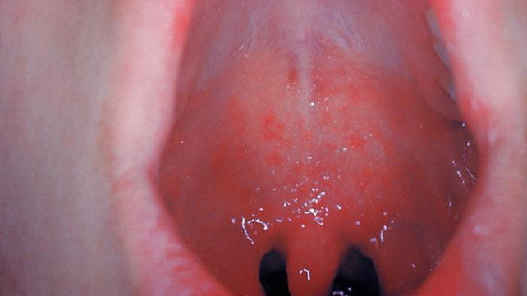
Obyektiv müayinədə yuxarı tənəffüs yollarının zəif iltihabi, damağın və konyunktivaların bir qədər qızarması, sklera damarlarının genişlənməsi qeyd edilir.

Slide 13
Qanda
Neytrofi-loz
Leykope-niya
Limfosi-toz
Leykosi-toz
Çoxlu plazma-tik hüceyrə-lər
25-30% hallarda QBM səpgisiz gedir. Kliniki diaqnozu az qızdırma və limfadenit əlamətlərinə görə müəyyən etmək olur. Simptomsuz formanın əsas təzahürlərinə virusemiya və qanda xüsusi anticismlərin tapılması aiddir.
Yaşlılarda QBM ağır keçir, temperatur 39°S-a çatır, bərk baş ağrısı, əzələ ağrıları, kəskin rinit ya konyunktivit nəzərə çarpır, ənsə və qulaqarxası limfa vəziləri xeyli böyüyür.

Slide 14
Ana bətnində yoluxmuş uşaqlarda QBM-nin subkliniki forması inkişaf edə bilər. Zahirən sağlam görünən belə uşağın qanından virus ya spesifik IgM tapılır.
Bir neçə aydan sonra
Xarakterik səpgi
Hipoqammaqlobulinemiya
7 yaşından sonra
Eşitmənin zəifləməsi
Ümumi psixiki və fiziki qüsurlar
Diareya
İnterstisial pnevmoniya
Kəskin ensefalit
Hərəki pozğunluqlar
Şəkərli diabet

Slide 15
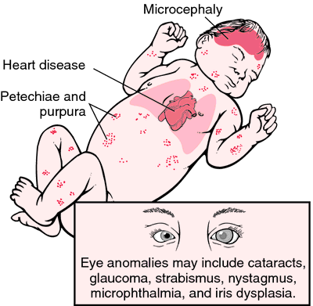
Rubeolyar embriopatiya
Hamiləliyin I trimestrında yoluxma ilə əlaqədar olur. Anadangəlmə inkişaf qüsurlarının (AİQ) sayı və spesifikliyi yoluxmanın vaxtından asıllıdır: ilk 4 həftədə 90-100%, 4-6-ci - 50%, 8-12-ci həftələr - 10 15%. Çox vaxt gözlər, sümüklər, ürək, eşitmə orqanı, MSS və s. zədələnir. Bəzən çoxlu anadangəlmə inkişaf qüsurları, məs., Qreq sindromu baş verir. Ağciyər arteriyalarının stenozu, açıq arteriya axımı, aortanın qüsurları, mədəcikarası defekt, mikrooftalmiya, katarakta, retinopatiyalar və s. təsadüf olunur.
Rubeolyar fetopatiyalar
II-III trimestrdə inkişaf edir. Bu özünü dölün hipotrofiyası, trombositopenik purpura, qaraciyərin, ağciyərin, beynin, sümüklərin zədǝlənməsi ilə göstərir. Baş beyində və gözlərdə angiomatoz və produktiv-nekrotik proseslər, sistlər və kalsinatlar əmələ gəlir. İri hüceyrəli hepatit, qaraciyərdə nekroz ocaqları, xolestaz və interstisial fibroz tapılır. Rubeolyar fetopatiyanın embripopatiya ilə birlikdə inkişafı proqnozu xeyli ağırlaşdırır.

Slide 16
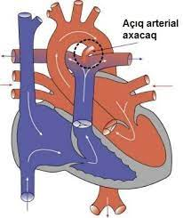
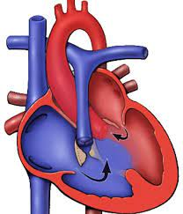
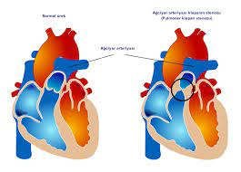
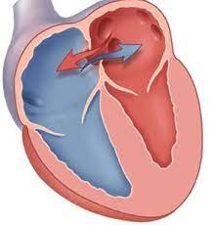
Xəstəliyin klinikasında klassik üçlük müəyyən edilir:
Anadangəlmə ürək qüsuru, arterial axacağın açıq qalması, ağciyər arteriyasının stenozu, mədəcik və ya qulaqcıqarası arakəsmənin defekti;

Slide 17
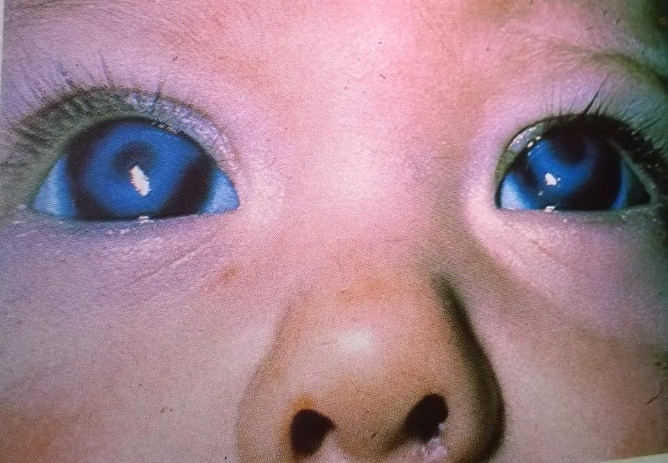
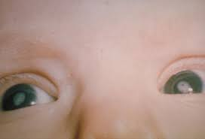
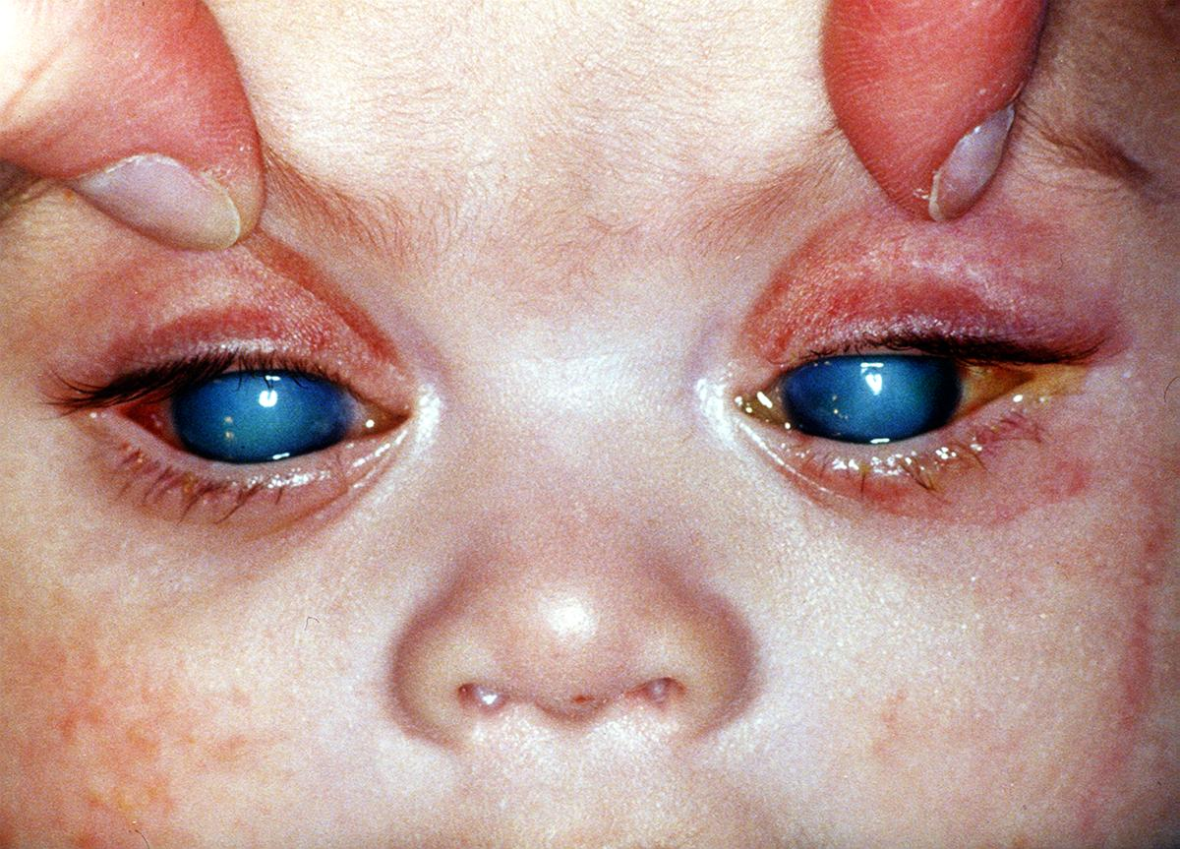
2. gözün zədələnməsi (qlaukoma, katarakta, xorioretinit);
3. eşitmə üzvünün inkişaf qüsuru (eşitmə sinirinin zədələnməsi).

Slide 18
Bundan başqa uşaqda meninqoensefalit əlamətləri müəyyən etmək olur. Onlar çox kəskin olmasa da ümumi süstlük bəzən oyanıqlıqla əvəz edilir.
Endokrin vəzlərdən ən çox zədələnən qalxanvari və mədəaltı vəzləri olur. Bu səbəbdən xəstəliyi keçirmiş bəzi uşaqlarda sonradan şəkərli diabet inkişaf edir. Uşaqların bəzisində isə humoral və hüceyrə defsiti inkişaf edir. Virusun xaric edilməsi quratrdıqdan sonra bu defekt də tədricən yox olur.

Slide 19
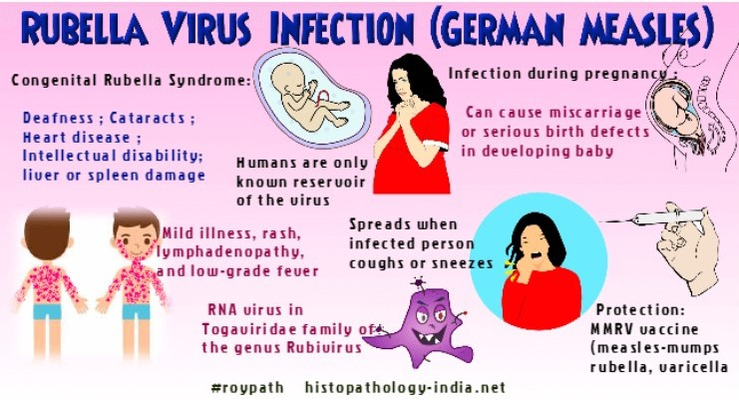
Hamilələrin QBM-i yaşlılarınkı kimi olur. Onlarda qorxulu ağırlaşmalar dan ensefalit və trombositopeniya rast gəlir.Mayalanmaya qədər ananın QBM-yə yoluxması döl üçün təhlükə təşkil etmir. Hamiləliyin 8 haftasi arzində bu xəstəliyi keçirmiş anaların 20%-ində spontan abort baş verir. Lakin daha gec dövrlərdə dölün ölməsini təkcə QBM-ylə əlaqələndirmək olmaz.

Slide 20
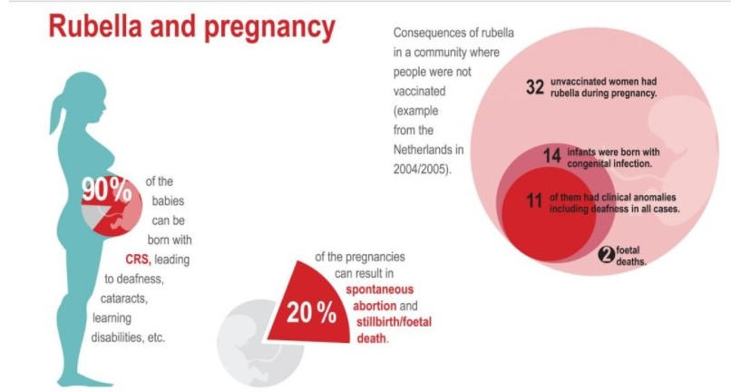
QBM-in tez-tez rast gələn ağırlaşması artritdir. O uşaqlara nisbətən böyüklərə, xüsusilə kişilərə daha çox əziyyət verir. Oynaqlarda şiş kinlik, ağrı sapgidən 1-2 gün sonra yaranır va 5-10 gün çəkir. Dölün zədələnmə təhlükəsinə görə ilk on iki həftə ərzində xəstələnənlərin hamiləliyi pozulmalıdır.Nadir ağırlaşmalardan biri trombositopeniya purpurasıdır. O dəridə petexiya və hemorragiyalar, diş ətindən qanaxma, hematuriya verir.
Ən qorxulu ağırlaşma olan məxmərək ensefaliti səpginin ardınca, ya da ekzantema dövrü baş ağrısı güclənməsi, ümumi halın pisləşməsi, sonra isə qıcolmalar, koma vəziyyəti və hemiparezlə təzahür edir.

Slide 21
Virusun faringial selikdə, sidikdə tapılması ilə diaqnoz təsdiqlənir. Bu xəstəliyi keçirmiş uşaq bir neçə ay, hətta bir neçə il virusu xaric edə bilmir. Bu üsul ən etibarlıdır. Diaqnozun müəyyən edilməsində spesifik İgM antitelləri və persistə edən spesifik İgG antitellərinin tapılması yaxında keçirilmiş xəstəliyin nəticəsi kimi qiymətləndirilir.
Xəstəliyin diaqnozunun dəqiqləşdirilməsində başqa immunoloji üsullardan: komplementin birləşmə reaksiyasından (KBR), immunoferment analizdən (İFA), immunoflurisensiya reaksiyasından və s. İstifadə edilir.

Slide 22
Epidemiyalar zamanı və xəstəliyin tipik formalarında kliniki diaqnoz asan müəyyən edilir. QBM-in laborator diaqnozunu radial hemoliz -RH, IFA və lateksaqlütinasiya reaksiyalarının köməyi ilə virusa qarşı anticismlərin tapılması dəqiqlaşdirir. Anticism titrinin 10-15 min BV/1-dən az olması QBM-yə qarşı immuneteti müayyan edir. Anticism titrinin artmasını HARL daha dəqiq göstərir.Hamilələrdə QBM-i titrin 4 dəfədən çox olması təsdiq edir. Qanda virusa qarşı anticisimlər 4-7-ci, bəzən 10-cu günlərdən çoxalmağa başlayır. Odur ki, ilk 10 gün zərdab bir neçə dəfə yoxlanmalıdır. Lakin 1-ci müayinənin yüksək titri də yaxın vaxtlardakı xəstələnmanin göstəricisi olmaya bilər. IFA-da virusa qarşı spesifik IgM xəstəliyin 5-7-ci günləri böyük əhamiyyətə malikdir. HARL yaxşıdır. Müayinələrin nəticələrini qiymətləndirərkən təmasın müddətini, peyvəndi və əvvəlki müayinələri nəzərə almaq lazımdır. Inkubasion dövrdə, yəni təmasın 14-21-ci günlərində anticisim tapılması qadının QBM-ya qarşı immunitetini göstərir ya yenidən yoluxma imkanıni istisna edir. QBM-li xəstə ilə, ya buna şübhəli şəxslərlə bir yerdə olmuş seroneqativ hamilələr bir ay ərzində həftədə bir dəfə yoxlanılmalıdır.

Slide 23
Təmasdan 7-10 gün sonra qanda IgM-in tapılması təzə yoluxmanı göstərir. PZR-in köməyi ilə hamiləliyin 11-19-cu həftələri xorionun xovlarından va dölyanı mayedən, 22-23 həftədən sonra fetal qandan və dölyanı mayedan QBM virusunu tapmaq olar. Dölün perinatal yoluxması virusun, onun antigeninin və RNT-sinin xorionun xovlarından və amniotik mayedan tapılmasına, kordosentez yolu ilə dölün qanında xüsusi IgM-in artmasına görə müəyyən edilir.Postnatal diaqnoz, yəni anadangəlmə QBM virusun ağız-udlaq seliyindən ya sidikdən əldə olunmasına, yenidoğulmuşun hüceyrə sütununda və ya qanında İgM-in artmasına və anticism titrinin müəyyən müddət ərzində azalmasına əsaslanır.

Slide 24
Məxmərək
Qızılca
Gənə rikketsio-zu
Skarlatina
İnfeksion mononuk-leoz və listerioz
Dermatoz
QBM-in atipik formalarını kiçik ləkəli ekzantema verən, məs, adenovirus və enterovirus xastaliklari, qizilca, infeksion mononukleoz, çəhrayı dəmrov, dərman ekzanteması, infeksion ekzantema və s. ilə diferensə etmək lazımdır.

Slide 25
Qızılcadan fərqli olaraq QBM-də
tonzillit, qızdırma, hepatolienal sindrom va yayılmış limfadenopatiya, mononuklearların çoxalması va leykositoz təsadüf edilir. Hər iki xəstəlikdə qızdırma dövrü xeyli uzanır, çoxlu torlama olur, səpgi həmisə rast gəlmir.
Toksiko-allergik dermatozlarda
Gənə rikketsiozu
Skarlatinada
Infeksion mononukleoz va listeriozda
yuxarı tənəffüs yollarının iltihabı az nəzarə çarpır, Koplik ləkələri, səpginin mərhələliyi olmur, elementlər bir qədər solğun görünür, birləşməyə az meyil göstərir, piqmentləşmə və qabıqlanma vermir. Məxmərəkdə boyunun arxa, ənsə və yan tərəflərdəki limfa vəziləri çox böyüyür.
xəstələrin “alovlu damaq” angina, solğun burun-dodaq üçbucağı, moruğu dil, dərinin iri lövhələr şəklində qabıqlanması, leykositoz və eozinofiliya rast gəlir. Səpgilər xırda nöqtələr şəklində rozeolalardan ibarət olub, bir-birinə yaxın yerləşdikləri üçün dəri qızarır və ona təzyiq etdikdə üzərində solğun şırımlar, məs, əl pəncəsinin yeri qalır.
makula şəklində səpgi əsasən dərmanlar, biopreparatlar, zərdab, immunoglobulin, vaksin və s. işlədildikdən sonra, allergiya verə bilən kimyəvi maddələr, ərzaq məhsulları-süd, yumurta, bal və s. vasitəsilə törədilir və adətən allergiyanın digər əlamətləri: dəri qaşınması, ödemlər, oynaqların iltihabı və ağrıması, eozinofiliya ilə müşayiət olunur.
da makulo-papuloz səpgi ilə gedir, əlavə olaraq qızdırma, gənənin dişlədiyi yerdə, adətən bədənin açıq nahiyələrinda tünd infiltratlı ləkə tapılır, xəstəlik müəyyən endemik ocaqlarda rast gəlir. Xüsusi seroloji reaksiyaların köməyi ilǝ diaqnoz dəqiqləşdirilir. QBM diaqnozunu təsdiq etmək üçün burun-udlağın möhtəviyyatından, qandan və nəcisdən virus tapılır. Lakin praktikada qoşa zərdabla neytrallaşdırma və hemaqlütinasiyanın ləngimə reaksiyaları daha geniş tətbiq edilir.

Slide 26
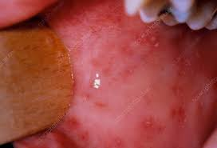
Qızılca

Slide 27
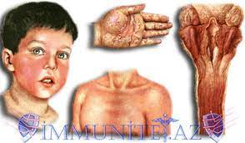
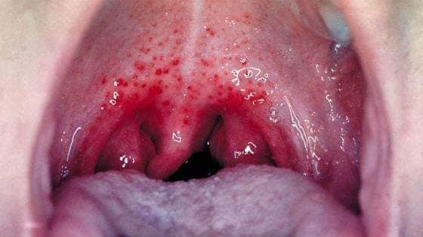
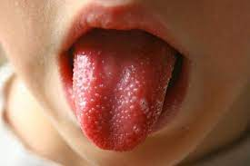
Skarlatina

Slide 28
Müalicə
Məxmərək adətən ambulator şəraitdə müalicə edilir. Təhlükəli ağırlaşmalar baş verdikdə xəstə hospitalizasiya edilir. Məxmərəyin etiotrop müalicəsi tərtib olunmamışdır. Əksər hallarda formalaşmış immun cavabla əlaqədar virusun eliminasiyası nəticəsində öz-özünə sağalma baş verir.
Xəstəliyin ağır gedişində simptomatik və patogenetik preparatlar (dezintoksikasion terapiya, qızdırma salan vasitələr, sedativ, antihistamin dərmanlar) təyin olunur. Məxmərək mənşəli artrit zamanı 5-7 gün müddətində xloroxindən istifadə edilir. Nevroloji ağırlaşmaların inkişafı predinazolon və dehidratasion terapiyaya göstərişdir. Anadangəlmə məxmərək isə müalicəyə tabe olmur. .

Slide 29
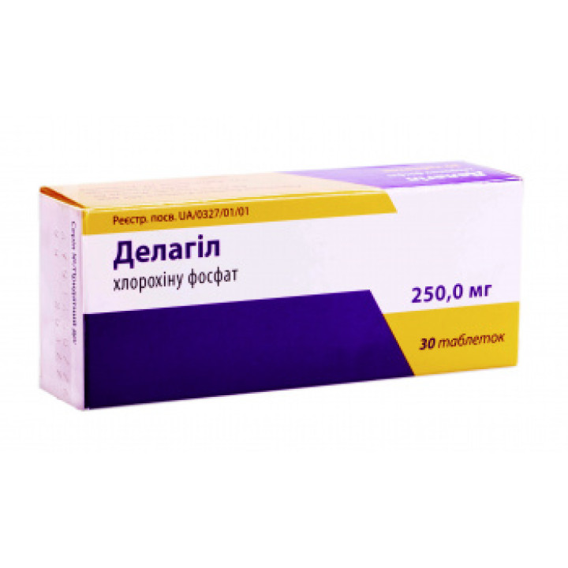
Məxmərək artritində xingamin, ya delagil 5-7 gün ərzində 0,25 q gündə 2-3 dəfə, dimedrol, butadion va simptomatik dərmanlar verilir. Hemorragik sindromda prednizolon 7-10 gün, gündə 15-20 mq, P və C vitaminləri, rutin, kalsium xlorid təyin edilir. Ensefalit komasında gündə 150-300 mq prednizolon, vena daxilinə 20-40 ml 40%-li qlükoza, 10%-li qlükoza ilə 30% 0,5-1 q/kq sidik cövhəri, əzələ daxilinə 25%-li 5-10 ml maqnezium sulfat yeridilir. Anadangəlmə məxmərəyin müalicəsi yoxdur.
Hamiləliyin 12-ci həftəsinə qədər yoluxanlar süni abort olunmalıdır. Sonrakı dövrlər dölün yoluxma ehtimalı azaldığı üçün abort məsləhət görülmür. Süni aborta qarşı etiraz olarsa normal insan immunoqlobulini və ya virusa qarşı yüksək qatılıqlı anticismi olan immunoqlobulin vurulur. Bu uşaqların yoluxmasını azaltmaqla yanaşı xəstəliyin də yüngül getməsinə kömək edə bilər. Seroloji diaqnoz təsdiq olan kimi 3-4 gün fasilə ilə 2 dəfə, 1500 mq dozada immunoglobulin vurulur.

Slide 30
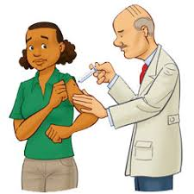
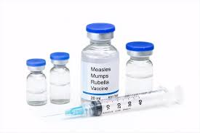
İnkişaf etmiş ölkələrdə məxmərəyin spesifik profilaktikası peyvəndlə həyata keçirilir. Vaksinasiya 2 dəfə vurulur: ilk dəfə – uşaq 12-16 aylıq olduqda, revaksinasiya – 6 yaşda. Ehtiyac yarandıqda yeniyetmə qızlar və gənc qadınlar təkrarən peyvənd oluna bilər.

